Slide 1
( يظهر مهارات العمل مع الآخرين)
الدرس الأول

Slide 2

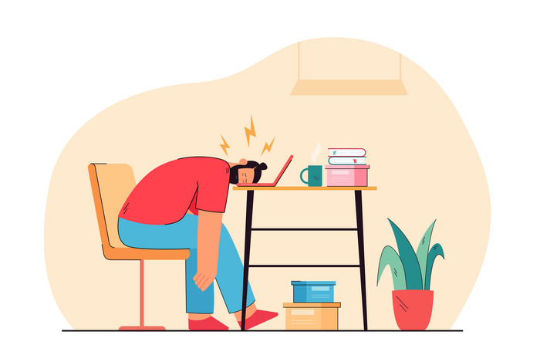



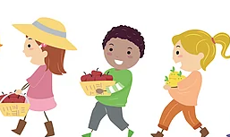
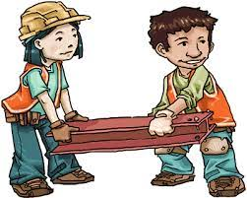
الدرس الأول
ضع إشارة ( ) أمام قواعد العمل :
اضع ورقة عمل
لا يؤدي المهام
التواصل مع الآخرين
تأدية المهام
( )
( )
( )
التعاون
المساعدة
يرفض المساعدة
( )
( )
( )

